Slide 1
LA DIDATTICA: IL MIO STILE
Mettersi in gioco
tra modelli e bisogni personali

Slide 2
INSEGNAMENTO - APPRENDIMENTO
La complessità dell’esperienza didattica è dovuta alla convergenza in essa di più sistemi:
un sistema-allievo e un sistema-insegnante (asse dei soggetti), un sistema delle discipline e un sistema metodologico-tecnologico (asse degli oggetti). Questi sistemi operano all’interno del sistema-scuola (oggi determinante specie sul piano dell’organizzazione didattica), il quale a sua volta è parte del più ampio sistema formativo.

Slide 3
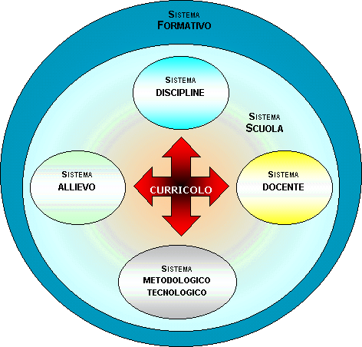

Slide 4
MODELLI DIDATTICI
A seconda che a prevalere siano l’uno o l’altro di questi elementi (DOCENTE, ALUNNO, METODO, DISCIPLINA) si avranno diversi “MODELLI DIDATTICI”, intesi come schemi teorici rappresentativi degli elementi che intervengono nell’attività didattica.
Ricordiamo, anche se sembra inutile sottolinearlo, che ogni modello didattico sottintende un modo di intendere la scuola, il processo di insegnamento-apprendimento, il ruolo del docente.
In definitiva un’antropologia e una pedagogia

Slide 5
MODELLI DIDATTICI
Esistono molti modelli didattici, variamente classificati. Lo schema proposto da Cicatelli in “Conoscere la scuola” ed. La Scuola, li distingue in base alla prevalenza data a uno o all’altro dei sistemi considerati. Questo schema è volutamente esasperato e difficilmente riscontrabile nella prassi corrente, ma può aiutare a interpretare il proprio modello didattico prevalente.

Slide 6
MODELLI DIDATTICI
Prevalenza del ruolo del docente: modello tradizionale incentrato sulla classica lezione frontale, trasmissione di contenuti logicamente organizzati e disposti secondo un ordine deduttivo
Prevalenza dei contenuti disciplinari: anche questo modello è tradizionale, solo che al posto del potere o carisma del docente si sostituisce il potere o carisma della disciplina: in primo piano c’è la struttura e la coerenza interna della disciplina, a cui sottostanno sia il docente che l’allievo

Slide 7
MODELLI DIDATTICI
Se a prevalere è l’alunno il docente lascia la posizione centrale al destinatario del suo insegnamento e si pone al suo servizio. L’obiettivo dell’azione educativa è il protagonismo dell’alunno, per cui diventano determinanti le sue dinamiche personali, i suoi processi di apprendimento, i suoi problemi, le sue esigenze estemporanee, alle quali si può anche sacrificare la struttura di una disciplina. Ci si preoccupa di assicurare soprattutto il benessere dell’alunno e la sua socializzazione.

Slide 8
MODELLI DIDATTICI
Quando prevale il metodo, l’attenzione è rivolta prioritariamente alla procedura instaurata, lasciando un po’ nell’ombra i contenuti. L’obiettivo è che l’alunno acquisisca un metodo, i contenuti sono secondari e funzionali all’acquisizione del metodo. Anche in questo caso il ruolo del docente è molto importante, perché è lui che conosce le procedure, che l’alunno deve mettere in pratica.

Slide 9
MODELLI DIDATTICI
Un’altra classificazione dei modelli didattici attualmente proposti è quella sinteticamente presentata da Elio Damiano in “La Nuova Secondaria”, settembre 1998 n°1.
Distingue tre categorie:
1 – Modelli del “prodotto”
2 - Modelli del “processo”
3 - Modelli dell’ “oggetto mediatore”

Slide 10
MODELLI DEL PRODOTTO
La principale caratteristica di questi modelli è quella di puntare sull'insegnamento come un'azione tecnico-razionale orientata ad introdurre i cambiamenti attesi presso il soggetto in apprendimento, condotta in modo da autoregolare l'intervento mediante l'intervento continuo sul processo. Importante è l'accertamento del prodotto (=risultato finale) come esito di una precisa azione di insegnamento. L'attenzione è posta al controllo degli interventi che vengono in parte riorganizzati dopo le fasi di monitoraggio. Le capacità di previsione e di controllo sono le competenze principali dell'insegnante: l'apprendimento è fenomeno del tutto prevedibile e controllabile. Esempi sono dati dalla pedagogia per obiettivi di Skinner o dalle tassonomie di Bloom.

Slide 11
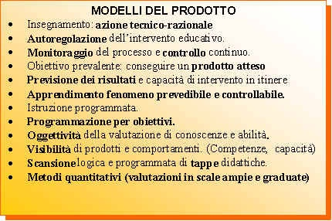

Slide 12
MODELLI DEL PRODOTTO
Nel gruppo dei modelli del prodotto vengono collocati
la “Pedagogia per obiettivi”
l’ “Istruzione programmata”
la “Mastery Learning”
la CAI “Computer Assisted Instruction”
altri ….

Slide 13
MODELLI DEL PROCESSO
Questi modelli hanno una decisa propensione per il metodo, inteso come procedura di pensiero riflessivo da privilegiare nell'insegnamento. Il metodo viene insegnato facendo fare agli studenti diretta esperienza dei procedimenti di scoperta (problem posing, problem solving). Tali modelli si riconoscono nella ricerca/azione e nei laboratori. Si accorda preferenza agli argomenti desunti dall'attualità (in nome della continuità con l'esperienza concreta e diretta dei ragazzi). Si enfatizza la congruenza psicologica con gli interessi degli allievi e la pregnanza emotiva ed affettiva del lavoro in classe, nonché il benessere relazionale. La valutazione si esercita sui processi, cioè sui dinamismi di interesse, coinvolgimento, condivisione di un'attività scolastica significativa. Si valorizzano gli itinerari di cambiamento con strumenti di valutazione qualitativi

Slide 14
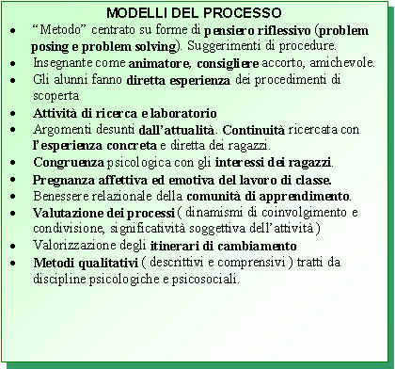

Slide 15
MODELLI DEL PROCESSO
Fra i modelli del “processo” Damiano colloca la “didattica della ricerca”, l’insegnamento per problemi, l’ insegnamento per progetti.
Per certi aspetti (rilievo alla centralità del soggetto e alla sua attività nella costruzione delle conoscenze [costruttivismo], per il rifiuto dell’istruzione come sequenza preordinabile a priori, per la vicinanza al mondo reale e alla pratica dell’induzione più che alla deduzione, …) a questo gruppo si può far appartenere anche la “didattica ermeneutica”

Slide 16
MODELLI DELL’OGGETTO MEDIATORE
Questo terzo modello didattico rimprovera ai modelli del prodotto un eccesso di semplicità, prendendo le distanze rispetto alla relazione causa-effetto che dovrebbe unire insegnamento ed apprendimento. Costoro si dichiarano costruttivisti; l'apprendimento consiste nel lavoro produttivo del soggetto su cui l'insegnamento può intervenire soltanto indirettamente, agendo sull'ambiente in cui si compie. Per questo alcuni modelli di questa categoria si chiamano ecologici (Bateson). Le nozioni scolastiche hanno la loro importanza, funzionano come "utensili disciplinari" e fungono da amplificazione delle strutture cognitive del soggetto in apprendimento. La specificità di questi modelli sta nella mediazione tra i due processi dell'insegnamento e dell'apprendimento, che convergono su un compito comune. L'apprendimento può aver luogo solo a partire dagli oggetti culturali (nozioni, concetti disciplinari,..) Rientrano in tali modelli lo strutturalismo didattico di Bruner, il modello dello "sfondo integratore", la didattica per concetti di Damiano, la pedagogia del contratto e la Didattica Breve e, per certi aspetti (importanza attribuita al “testo”), la didattica ermeneutica.

Slide 17
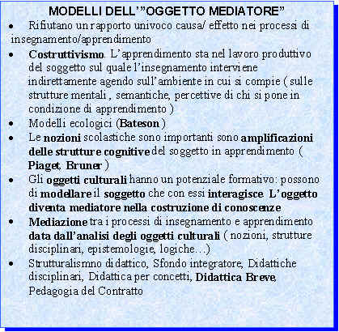

Slide 18
IL MIO STILE DI INSEGNAMENTO
E’ difficile che un insegnante adotti in modo integrale uno di questi modelli, molto più facilmente si ispirerà prevalentemente a uno di essi, integrandolo con elementi presi da altri. In realtà ogni modello va interpretato, e non semplicemente eseguito. Ciascun insegnante interpreta in modo personale uno o più modelli, in ragione della sua esperienza come studente, del suo percorso formativo, delle sue caratteristiche personali, delle sue conoscenze e capacità, del contesto in cui opera. Ciascuno di noi ha il suo personale “stile di insegnamento”

Slide 19
MODELLI DIDATTICI E STILI DI INSEGNAMENTO
Esiste una correlazione fra modelli didattici e stili di insegnamento, in quanto da una parte un modello implica un certo modo di concepire l’insegnamento e il rapporto fra i diversi fattori in gioco, dall’altra ciascun insegnante tenderà a privilegiare quel modello che sente più corrispondente alla propria personalità, allo stile cognitivo, all’esperienza passata come studente e come insegnante, alla formazione ricevuta, alle aspettative, alle capacità.

Slide 20
MODELLI DIDATTICI E STILI DI INSEGNAMENTO
Modelli didattici
Stili di insegnamento

Slide 21
STILI DI INSEGNAMENTO
Uno stile di insegnamento è la risultante
di diverse componenti:
Stili cognitivi
Stili legati all’agire
Atteggiamenti
Stili di leadership

Slide 22
STILI DI INSEGNAMENTO
STILI COGNITIVI
Sistematico/intuitivo
Analitico/globale
Riflessivo/impulsivo
Verbale/visuale
Convergente/divergente

Slide 23
STILI DI INSEGNAMENTO
STILI DI INSEGNAMENTO
STILI LEGATI ALL’AGIRE
Metodico/Impulsivo
Riflessivo/Pragmatico
Complessità/Semplicità
Pianificatore/Correttore

Slide 24
STILI DI INSEGNAMENTO
ATTEGGIAMENTI
Per gli psicologi gli atteggiamenti sono orientamenti profondi, relativamente durevoli, che sfuggono in una certa misura alla consapevolezza e quindi alla possibilità di autocritica.
Si esprimono attraverso comportamenti e opinioni, “visioni del mondo” e modi di interagire con esso.
La correlazione fra atteggiamenti e comportamenti non è sempre lineare e coerente: talvolta i comportamenti svelano, al di là delle intenzioni, atteggiamenti profondi che sono in conflitto con i comportamenti palesi.

Slide 25
STILI DI INSEGNAMENTO
STILI DI INSEGNAMENTO
ATTEGGIAMENTI
Convergente (orientato verso un’unica direzione)
Divergente (orientato alla ricerca di direzioni diverse)
2. Livellatore (tende ad appiattire le differenze fra oggetti,
eventi, persone )
Acutizzatore (tende a rimarcare e ad enfatizzare le
diversità)
3. Evitante (attaccamento e bisogno di sicurezza)
Esplorativo (curiosità e autonomia)
4. Finalistico (orientato all’obiettivo)
Giocoso (appagato dall’attività in se stessa)

Slide 26
STILI DI INSEGNAMENTO
STILI DI LEADERSHIP
Direttivo
Democratico
Partecipativo
Competitivo
Lassista
………….

Slide 27
STILI DI INSEGNAMENTO
STILI DI INSEGNAMENTO
Sistematico pianificatore convergente
Programma accuratamente le lezioni e segue in maniera scrupolosa lo schema della sua progettazione.
Scandisce con precisione i tempi della lezione, chiarendo
sempre gli obiettivi che ci si prefigge e il tempo che si
impiegherà per raggiungerli.
Gli alunni in questo modo si sentono rassicurati, sanno
sempre che cosa si fa e perché si fa, percepiscono – e
acquistano - un senso di ordine e di efficienza

Slide 28
STILI DI INSEGNAMENTO
Riflessivo complesso
Spinge spesso gli alunni a problematizzare, a tracciare collegamenti e a trarre inferenze, perché l’apprendimento ha senso solo se si utilizza il pensiero al limite delle proprie capacità elaborative.
Ciò induce a non essere approssimativi, sbrigativi e
dogmatici, irrispettosi delle sfumature e delle differenze

Slide 29
STILI DI INSEGNAMENTO
Pragmatico semplice
Cerca di ancorare ogni attività al vissuto degli alunni, facendo esempi attinti dalla quotidianità
e prevedendo sempre applicazioni pratiche, perché altrimenti ogni concetto rimane distante,
campato in aria, sostanzialmente opaco e incomprensibile

Slide 30
STILI DI INSEGNAMENTO
Evitante
Sta bene attento a non imbarcarsi in discussioni
estenuanti e senza sbocco, che hanno l’unico scopo
ed esito di perdere tempo e non fare la lezione.
Crede che l’insegnante si debba assumere la responsabilità del proprio ruolo, anche se talvolta può risultare impopolare, perché fare fatica non piace a nessuno, ma senza fatica non c’è apprendimento.

Slide 31
STILI DI INSEGNAMENTO
Esplorativo
Sollecita i suoi alunni a non dare niente per scontato, ma invece ad interrogarsi senza posa, a sondare nuove possibilità e a cercare nuove piste.
Compito primario della scuola è accendere dei fuochi di interesse, senza i quali non c’è vero scambio di esperienze tra generazioni, c’è rassegnazione, immobilismo, passività.

Slide 32
IL MIO STILE
Ogni stile di insegnamento ha una componente
cognitiva, emozionale, relazionale.
E’ importante riconoscere il più chiaramente possibile il proprio reale stile di insegnamento, che potrebbe essere anche abbastanza diverso di quello che si vorrebbe avere
L’azione combinata delle diverse dimensioni in cui si articola lo stile pedagogico personale comporta effetti anche rilevanti sulla prassi didattica

Slide 33
IL MIO STILE
L’insegnante tende a entrare in sintonia più facilmente con gli studenti che presentano uno stile di apprendimento più simile al suo, con esiti problematici o negativi in termini di efficacia del suo insegnamento nei confronti degli altri studenti e quindi anche di successo personale. Egli deve imparare a riconoscere e valorizzare i diversi stili di apprendimento degli alunni

Slide 34
IL MIO STILE
Per scoprire il proprio stile di insegnamento, può essere
utile rispondere a queste domande:
Quando programmo una lezione in una classe, qual è la
prima cosa a cui penso?
Che cosa ho fatto la settimana precedente?
Di quale argomento parlerò oggi?
Che cosa è successo in questa settimana di interessante per poterne parlare?
Che cosa devo fare per far lavorare insieme gli studenti?
Come mi accoglieranno, in che stato d’animo saranno?.
…………………………….

Slide 35
IL MIO STILE
Quando penso alla lezione, che cosa mi preoccupa di più?
Ho preparato bene tutto l’argomento?
Ho organizzato con precisione tutte le fasi e i passaggi della spiegazione?
Che tipo di domande/obiezioni potranno farmi? Riuscirò a rispondere?
Riuscirò a tener desta l’attenzione per tutta l’ora? E se la situazione mi sfugge di mano?
L’argomento sarà interessante o no? Ho un argomento di riserva?
……………………….

Slide 36
IL MIO STILE
Che cosa mi gratifica di più quando entro in classe?
Tutti si alzano in piedi e mi salutano;
hanno pronto il libro e attendono che inizi la lezione;
mi fanno domande relative alla lezione precedente;
mi portano articoli di giornale o mi raccontano qualche notizia che hanno saputo, chiedendomi cosa ne penso;
mi accolgono tutti con sollievo;
..............................

Slide 37
IL MIO STILE
Penso di aver svolto bene la lezione quando:
sono riuscito a svolgere tutto il programma che avevo previsto per questa lezione;
ho spiegato tutto con chiarezza;
l’argomento proposto ha suscitato un notevole dibattito;
tutti sono stati zitti ad ascoltarmi;
non abbiamo fatto molto, ma ci siamo divertiti tantissimo;
anche X, che di solito non parla mai, oggi ha raccontato una sua situazione familiare che lo/a preoccupa;
..........................

Slide 38
IL MIO STILE
Penso di essere un bravo insegnante quando:
I miei studenti mi cercano per i corridoi o anche
a casa per chiedermi consigli o parlarmi della loro vita;
nelle verifiche che faccio dimostrano di aver imparato
bene i contenuti previsti dal programma;
in classe c’è un clima disteso e di dialogo spontaneo;
quando ci sono io, nessuno studia altre materie;
anche chi non fa religione chiede di partecipare;
sono capace di proporre sempre argomenti nuovi;
……………………………………………………………..

Slide 39
IL MIO STILE
Nella valutazione tengo conto soprattutto di:
1 – conoscenze acquisite?
2 - interesse dimostrato ?( rilevato come? )
3 - partecipazione al dialogo? ( che cosa è
importante, solo la partecipazione in sé o
anche quello che viene detto? )
4 - comportamento ? ( vivace/tranquillo;
chiacchierone/silenzioso; ………
5 - impegno?

Slide 40
IL MIO STILE
Se dovessi definire il mio modo di insegnare con
una metafora, a chi mi paragonerei?
Condottiero? Allenatore? Compagno di viaggio?
Mamma? Papà? Amico? Cantastorie? Acrobata?
Oratore? Conduttore di talk-show? Guida
alpina? Attore? Fratello/sorella maggiore?
Consulente esperto?
Perché?

Slide 41
IL MIO STILE
Il mio stile di insegnamento è adeguato
alle finalità,
agli obiettivi
alle caratteristiche
di quello che dovrebbe essere l’IRC
a scuola?

